Slide 1
Algorithmes classiques sur les tables
Table non triée
(suite)

Slide 2
Table de taille variable
La table sert à stocker des éléments de même type.
Le nombre d’éléments varie dans le temps.

Slide 3
Complexité des algorithmes : 2ème approche
N → nombre d’éléments dans la table.
O(1) → coût « constant »
O(N) → coût « linéaire »
O(N²) → coût « quadratique»

Slide 4
Complexité des algorithmes : 2ème approche
N → nombre d’éléments dans la table.
O(1) → coût « constant »
O(N) → coût « linéaire »
O(N²) → coût « quadratique»
☹

Slide 5
Complexité des algorithmes : 2ème approche
J’ai 10 éléments dans la table.
Si l’algorithme en O(1) prend 1 unité de temps,
l’algorithme en O(N) prendra 10 unités de temps,
l’algorithme en O(N²) prendra 100 unités de temps.

Slide 6
Complexité des algorithmes : 2ème approche
J’ai 100 éléments dans la table.
Si l’algorithme en O(1) prend 1 unité de temps,
l’algorithme en O(N) prendra 100 unités de temps,
l’algorithme en O(N²) prendra 10.000 unités de temps.

Slide 7
Complexité des algorithmes : 2ème approche
J’ai 1.000.000 éléments dans la table.
Si l’algorithme en O(1) prend 1 unité de temps,
l’algorithme en O(N) prendra 1.000.000 unités de temps,
l’algorithme en O(N²) prendra 100.000.000.000 unités de temps.

Slide 8
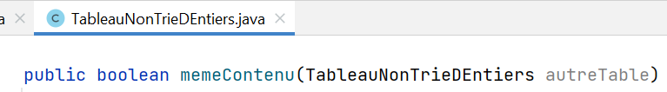
Complexité des algorithmes : 2ème approche
Exemples d’algorithmes en O(N²) :
Notes:
Pour chaque élément, il faut passer en revue tous les autres éléments

Slide 9
Algorithmes d’ajout et de suppression
Complexité : va dépendre de ce qu’on attend de la table

Slide 10
Algorithmes d’ajout et de suppression : variante1
Condition :
l’ordre des éléments dans la table n’a aucune importance

Slide 11
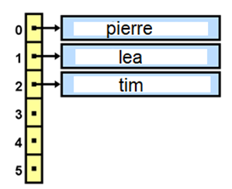
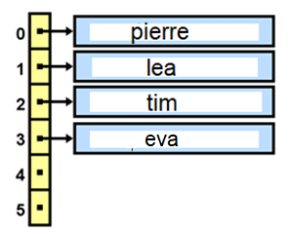
Algorithme d’ajout : variante 1
Algorithme d’ajout : « on ajoute en « fin » de table »
☺
O(1)

Slide 12
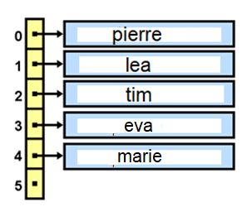
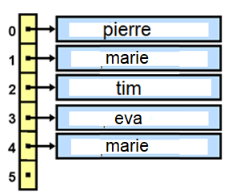

Algorithme de suppression : variante 1
Algorithme de suppression (sans recherche) : « on remplace l’élément à supprimer par le dernier »
☺
O(1)

Slide 13

Algorithmes d’ajout et de suppression : variante2
Condition :
l’ordre dans lequel les éléments ont été ajoutés dans la table est conservé
ArrayList
SD1

Slide 14

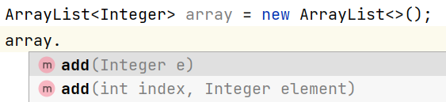


Algorithmes d’ajout et de suppression : variante2
Condition :
l’ordre dans lequel les éléments ont été ajoutés dans la table est conservé
ArrayList

Slide 15
Algorithme d’ajout : variante 2
Algorithme d’ajout : « on ajoute en « fin » de table »
☺
O(1)
Notes:
Idem variante 1!

Slide 16
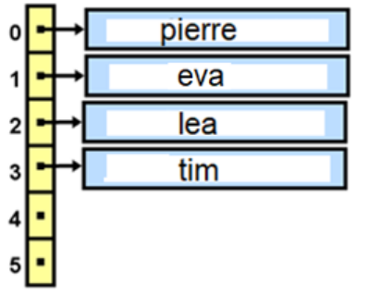
Algorithme d’ajout : variante 2
Algorithme d’insertion : « on ajoute à l’indice voulu après décalages »
☹
O(N)
Notes:
L’insertion demande des décalages

Slide 17
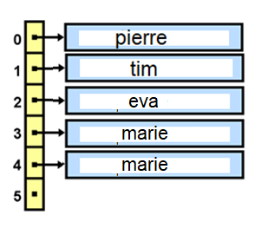
Algorithme de suppression : variante 2
Algorithme de suppression (sans recherche) : « on écrase l’élément à supprimer par le suivant, le suivant par le suivant etc… »
☹
O(N)
Notes:
La suppression demande des décalages

